Slide 1

WebAgency
Présentation Personnel

Slide 2
Intégrateur Web
L’intégrateur est la personne qui va ce charger de donner vie à la maquette graphique d’un web designer. Son rôle est de transcrire tous les éléments de la maquette du site web en éléments lisible par un navigateur web.
Pour cela il va utiliser les langages de programmation à sa disposition tel que le HTML, le CSS ainsi que le Javascript.
Le HTML permet de créer et d’organiser le contenu de la page web.
Le CSS permet de mettre en forme la page web définie en html.

Slide 3
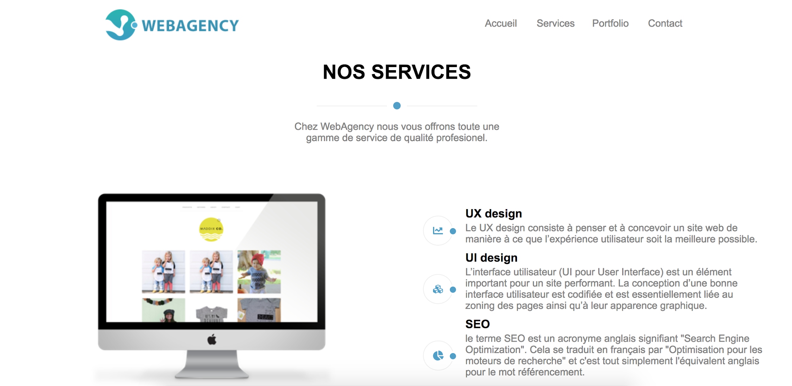
Le site WebAgency
Mon travail sur le site web WebAgency, répond au rôle d’un Intégrateur web car je me suis servi du modèle demandé par le client, pour en réaliser le squelette HTML et CSS de ce site.
Le visuel de ce site correspond à celui demandé. (menu fix, logo, mise en page…)

Slide 4
Les Difficultés rencontrés
Les BOX avec flex :
En effet il était difficile de bien mettre en page les éléments et de leur donner de bonnes valeurs css.
Pour résoudre ce problème, je me suis servi des bordures. En donnant une fine bordure de 1px de couleur, je pouvais mieux me repérer et donc mieux placé mes éléments.
L’utilisation de google développement m’a également aidé.

Slide 5
Les #ancres :
Une petite difficulté rencontrés sur les ancres, à cause du menu fixe, empêchait de voir le titre de la section.
Après quelques recherche la solution était assez simple.
La petite astuce en CSS consistait à ajouter un peut de pixel au padding-top de la div concerné et de lui donner cette même valeur en négative à ça margin-top.

Slide 6

La description sur les images des projets (avec opacity) :
Cette petite description était assez simple à mettre en place au niveau html.
Cependant je ne voyais pas comment la faire apparaître.
J’ai suivi des conseils, et opté pour l’utilisation de la fonction :hover et d’opacity. Cela consiste donc à faire apparaître la description au survole de l’image. Il suffit de donner une opacité de 0 à la div qui enveloppe tout les éléments de la description et de lui donner son opacité maximum au survol de l’image.

Slide 7
Les onglets des projets :
Pour résoudre ce problème je me suis tourné vers les checkboxs Hack.
Cette astuce est fonctionnelle mais répétitive. En effet car il faut donner des paramètres différents pour chaques onglets sélectionnés.
Il fallait aussi donné une classe différente pour chaque projet à afficher suivant l’onglet.
La mise en forme des checkbox à été difficile car je ne pouvais les envelopper dans une div car celles-ci peuvent affecter seulement la div qu’elle précédent.

Slide 8
Le slider :
Pour le slider je me suis également tourné vers les checkbox hack. Celui fonctionne sur ce site car nous utilisons seulement deux images pour le slider. En effet si nous avions utilisé plus d’images il aurait été impossible de créer plus de deux boutons pour défiler celle-ci.
Puis nous avons créer une div en position absolute qui va contenir nos images.
Ensuite il a fallu donné une position relative aux images afin de les alignés puis de cacher celle qui était en surplus. Nous avons bien entendu donner la même largeur que celle de notre div qui la contient
Puis il suffisait de créer une animation pour faire glisser les images. Tout cela quand la checkbox était sélectionné

Slide 9
Les améliorations :
Le projet étant une simple page de présentation je ne vois pas vraiment d’amélioration nécessaire à la page.
En revanche nous pourrions ajouter les conditions générale d’utilisation, celle-ci nous serviront à informer le visiteur des dispositions de garantie, de la limitations de responsabilité et de protection de la propriété intellectuelle du site et de son contenu.
Les Conditions d'utilisation d'un site web, parfois connues sous le nom de mentions légales, conditions générales ou encore de politique d'utilisation, servent à établir une entente entre le propriétaire d'un site web et tout utilisateur ou visiteur de ce site web en établissant ses modalités ou règles d'utilisation.

